Slide 1
"Патриотическое воспитание как одно из основных направлений деятельности школы - интерната по формированию у воспитанников гражданского сознания в рамках реализации программы «Рухани жаңғыру» и общенациональной идеи «Мәңгілік Ел».

Slide 2
План проведения педагогического совета:
1. Введение. Выступление зам. директора по ВР Маженовой Г.Т.
2. Доклад «Роль школьного музея в воспитании патриотов» Волгина С.Ю.
3. «Краеведческая деятельность в рамках кружковой работы «Юные туристы» Силамхан Л.
4. Работа в группах.
5. «Патриотическое воспитание и развитие воспитанника в рамках реализации программы «Руханижаңғыру» и общенациональной идеи «Мәңгілік Ел»» Михайличенко И.Н.
6. Поэтапный переход казахского языка с кириллицы на латиницу в рамках программы «Рухани Жаңғыру» Кобентаева С.С.
7. Результаты анкетирования «Я патриот» Лисейкина Е.Н.
8. Работа в группах.
9. Обсуждение проекта решения педагогического совета и его принятие.

Slide 3
Цель педсовета:
Обновление содержания и форм работы по гражданско-патриотическому воспитанию обучающихся согласно ступеням обучения с учетом возможностей взаимодействия педагогов, обучающихся.

Slide 4
Задачи педсовета:
Изучить систему работы школы – интерната по формированию у воспитанников гражданского сознания.
2. Актуализировать содержание и формы работы по гражданско-патриотическому воспитанию обучающихся.

Slide 5
Статья
Главы государства «Взгляд в будущее: модернизация общественного сознания»
12.04.2017 г.

Slide 6
Нормативные документы
1.Конституция РК;
2. Закон «Об образовании в РК»;
3. Закон «О языках в РК»;
4. Концепция воспитания в системе непрерывного образования РК и др.
5. Закон РК о госсимволах
6.Послание Президента Республики Казахстан Н.А.Назарбаева народу Казахстана «Стратегия Казахстан –2050: новый политический курс состоявшегося государства»;
7.Послание Президента Республики Казахстан Н.А.Назарбаева народу Казахстана «Казахстанский путь – 2050: «Единая цель, единые интересы, единое будущее»;
8. Послание Президента Республики Казахстан Н.А.Назарбаева народу Казахстана «Нұрлыжол – путь в будущее»
9.Методическое пособие по разъяснению патриотического акта «МәңгілікЕл»;
10. Программа «Рухани жаңғыру»;
11.План мероприятий по формированию гражданственности и казахстанского патриотизма в рамках реализации патриотического проекта «Туған жер»;
12. Программа по гражданско- патриотическому воспитанию на 2017-2020годы.

Slide 7
Патриотическое воспитание обучающихся осуществляется по следующим направлениям:
1.Формирование гражданско-патриотического сознания.
2. Формирование у молодежи политической культуры, политической сознательности и грамотности;
3.Формирование у школьников национального самосознания, формирование знаний по проблемам патриотизма, культуры межнационального общения;
4.Воспитание чувства ответственности, дисциплины во всех сферах деятельности;
5. Пропаганда и популяризация государственных символов Республики Казахстан.
6. Пропаганда здорового образа жизни как основы здоровья нации и развития страны.

Slide 8
ПОДПРОГРАММЫ, СПЕЦПРОЕКТЫ И БАЗОВЫЕ ПРОЕКТЫ
СПЕЦПРОЕКТЫ | Подпрограмма «Тәрбие және білім» | Подпрограмма «Атамекен» | Подпрограмма «Рухани қазына» | Подпрограмма «Ақпарат толқыны»
ТУҒАН ЖЕР | Өлкетану; Отаным-тағдырым; Саналы Азамат. Кітап-білім бұлағы | 1. Жергілікті бастамалар картасы; 2. Жомарт жүрек | Региональная культура, традиции и ценности; Внутренний и паломнический туризм. | Информационное сопровождение программы «Рухани жанғыру».
САКРАЛЬНАЯ ГЕОГРАФИЯ | Задачи других Базовых проектов | Задачи других Базовых проектов | Ұлттық құндылықтар – ел бірлігі; Асыл ұрпақ; Қасиетті Қазақстан.
КАЗАХСТАНСКАЯ КУЛЬТУРА В СОВРЕМЕННОМ МИРЕ | Задачи других Базовых проектов | Задачи других Базовых проектов | Мәдени даму
100 НОВЫХ УЧЕБНИКОВ | Новое гуманитарное знание. 100 новых учебников на казахском языке | ________ | Задачи других Базовых проектов
НОВЫХ ЛИЦ | Задачи других Базовых проектов | Задачи других Базовых проектов | Задачи других Базовых проектов | 100 новых лиц
ПЕРЕВОД КАЗАХСКОГО ЯЗЫКА НА ЛАТИНСКУЮ ГРАФИКУ | Перевод казахского языка на латинскую графику | ________ | Задачи других Базовых проектов | Задачи других Базовых проектов

Slide 9
Рухани жаңғыру. Спецпроект «Туған жер»
ЦЕЛЬ
Воспитание у казахстанцев чувства истинного патриотизма, который выражается в любви, гордости и преданности своему аулу, городу, краю, его истории, культуре, традициям и быту, нравственном долге перед Родиной
ТӘРБИЕ ЖӘНЕ БІЛІМ (Министерство образования и науки )
РУХАНИ ҚАЗЫНА (Министерство культуры и спорта)
АҚПАРАТ ТОЛҚЫНЫ (Министерство информации и коммуникаций )
АТАМЕКЕН (Министерство по делам религий и гражданского общества)
Конкурентоспособная, прагматичная, сильная, ответственная, творческая Личность Единой нации. Развитие национальной системы воспитания и обучения
Укрепление у казахстанцев социальной активности и чувства ответственности за судьбу малой Родины
Возрождение интереса и уважения населения к традициям, истории и культуре своей земли
Информирование населения о ходе реализации Программы, создание информационной инфраструктуры

Slide 10
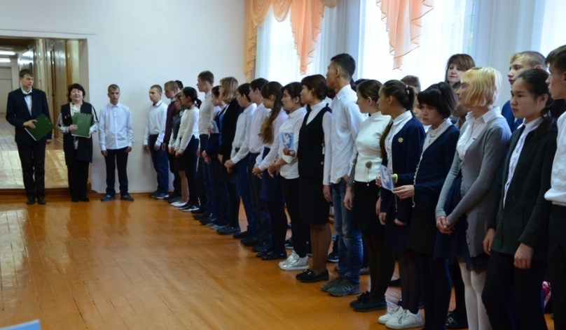
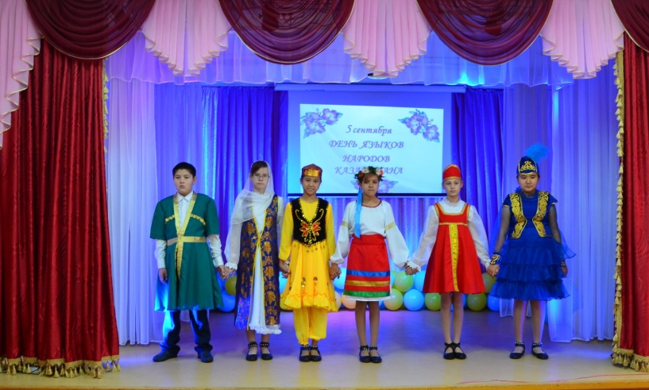
Общешкольные мероприятия
1 сентября
Урок знаний
Международный день мира
День языков народа Казахстана

Slide 11
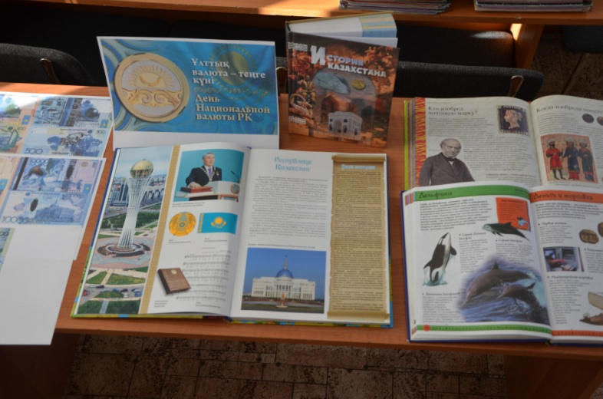
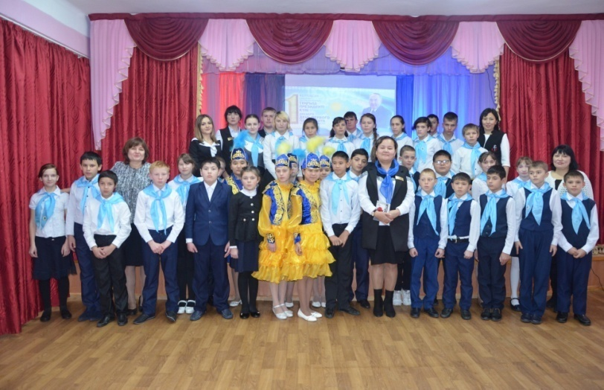
Общешкольные мероприятия
Встреча учащихся
с имамом мечети г. Сарани
25 – лет национальной валюты
– тенге
День Первого Президента
День независимости РК

Slide 12
Областной семинар

Slide 13
Общешкольные мероприятия
Возложение цветов
8 марта «Букет из поздравлений»
Наурыз
День Благодарности

Slide 14
Роль школьного музея
в воспитании патриотов

Slide 15
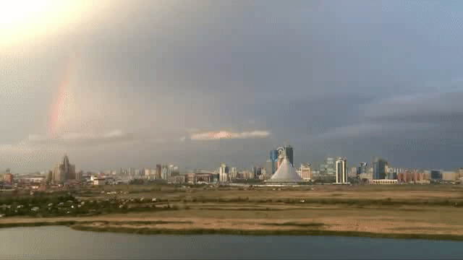
Краеведческая деятельность в рамках кружковой работы «Юные туристы»

Slide 16
Работа в группах
«Разработать систему экскурсионных уроков и занятий по городу и области»

Slide 17
«Патриотическое воспитание и
развитие воспитанника
в рамках реализации программы
«Рухани жаңғыру» и
общенациональной идеи
«Мәңгілік Ел»»

Slide 18
Поэтапный переход казахского языка с кириллицы на латиницу в рамках программы
«Рухани Жаңғыру»

Slide 19
Анкетирование «Я патриот»

Slide 20
Работа в группах

Slide 22
Решение педагогического совета
Информацию по Патриотическому воспитанию как одно из основных направлений деятельности школы - интерната по формированию у воспитанников гражданского сознания в рамках реализации программы «Рухани жаңғыру» и общенациональной идеи «Мәңгілік Ел» принять к сведению
Считать работу педагогического коллектива школы – интерната по воспитанию гражданственности и патриотизма у воспитанников удовлетворительной.
Использовать разработанную систему экскурсионных уроков и занятий по городу и области для дальнейшего планирования воспитательной работы.
Воспитателям включить в план работы с воспитанниками знакомство с национальными играми казахского народа и народов РК.
Педагогам школы – интерната уделить внимание исследовательской деятельности по изучении истории родного края.

Slide 23
Спасибо за внимание

